Slide 1
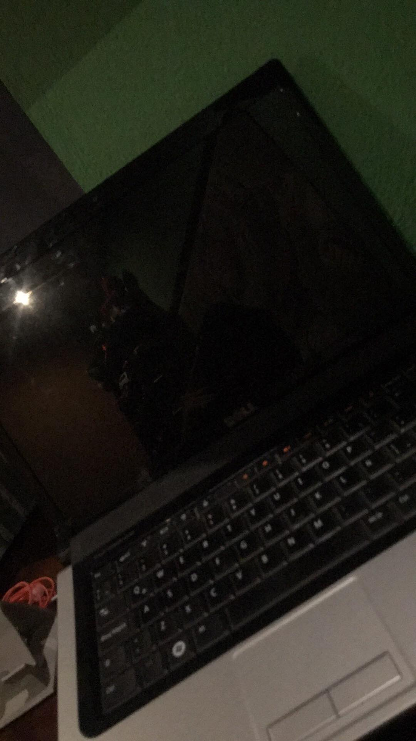
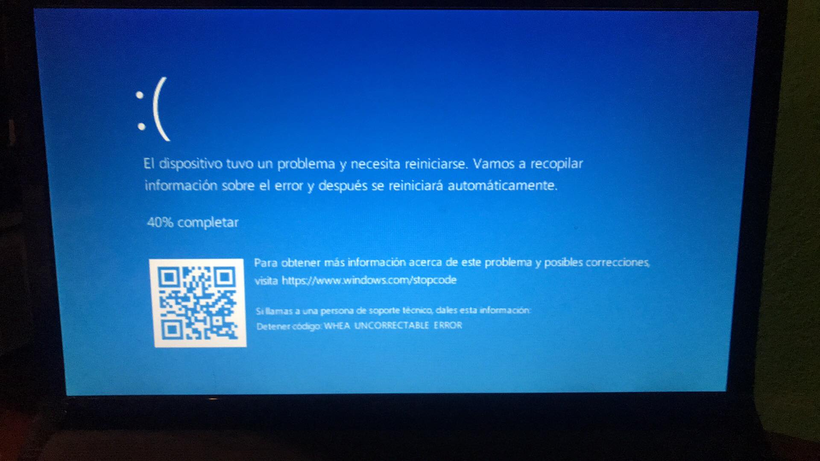

Slide 2
Se que la actividad fue enviada después de tiempo pero tuve muchos problemas con mi computadora, ya que cada vez que quería hacer algo se trababa o se apagaba que quería irla a llevar a checar pero por el dinero no he podido y mi papa pues sin tanto trabajo menos pude mandarla a reparar así que tuve que pedir una computadora prestada y pude enviar los archivos faltantes, agradezco demasiado el curso que nos dio profe espero y entienda mi problema pero como dicen las ganas de crecer lo crea uno mismo.

Slide 3
